Slide 1
9. Μορφές Ενέργειας
Διαχείριση Φυσικών Πόρων – Α’ & Β’ Λυκείου

Slide 2

9.1 Εισαγωγή
Αύξηση πληθυσμού + Άνοδος βιοτικού επιπέδου → ΕΝΕΡΓΕΙΑ
Πώς;
  Ορυκτά καύσιμα (πετρέλαιο – άνθρακας – φυσικό αέριο)
  Πυρηνική ενέργεια
  Υδροηλεκτρική ενέργεια
  Ηλιακή ενέργεια
  Αιολική ενέργεια
  Γεωθερμική ενέργεια
Ανανεώσιμες – Μη ανανεώσιμες
Προβλήματα;
  Εξάντληση πόρων
  Ρύπανση
Λύση → Α.Π.Ε.

Slide 3
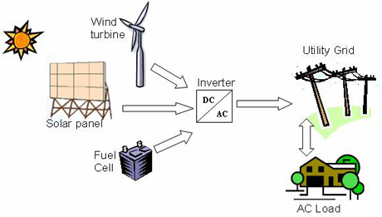
9.1 Εισαγωγή
Δημιουργία → Μεταφορά – Αποθήκευση Ενέργειας
Πρωτογενείς μορφές ενέργειας → Δευτερογενείς
Θα δούμε: Π.Μ.Ε.
  Καύσιμα (Βιομάζα – Γαιαέριο)
  Ενέργεια ποταμών
  Ενέργεια κυμάτων
  Ενέργεια παλιρροιών
  Ηλιακή ενέργεια
  Αιολική ενέργεια
  Γεωθερμική ενέργεια

Slide 4
9.2.1 Καύσιμα – Βιομάζα
Καύση → ενέργεια (θερμότητα)
Βιομάζα:
  Υποπροϊόντα & κατάλοιπα φυτικής/ζωικής/δασικής/αλιευτικής παραγωγής
  Υποπροϊόντα βιομηχανικής επεξεργασίας τους
  Αστικά λύματα & σκουπίδια
  Ενεργειακές καλλιέργειες
Ανεξάντλητη πηγή ενέργειας
Δεν προκύπτει SO₂ & μεγάλες ποσότητες CO₂
Διαδικασία: Πυρόλυση – Αεριοποίηση – Καύση – Ζύμωση
  Ενέργεια (θερμότητα) → Χρήση για θέρμανση/ηλ. ενέργεια

Slide 5
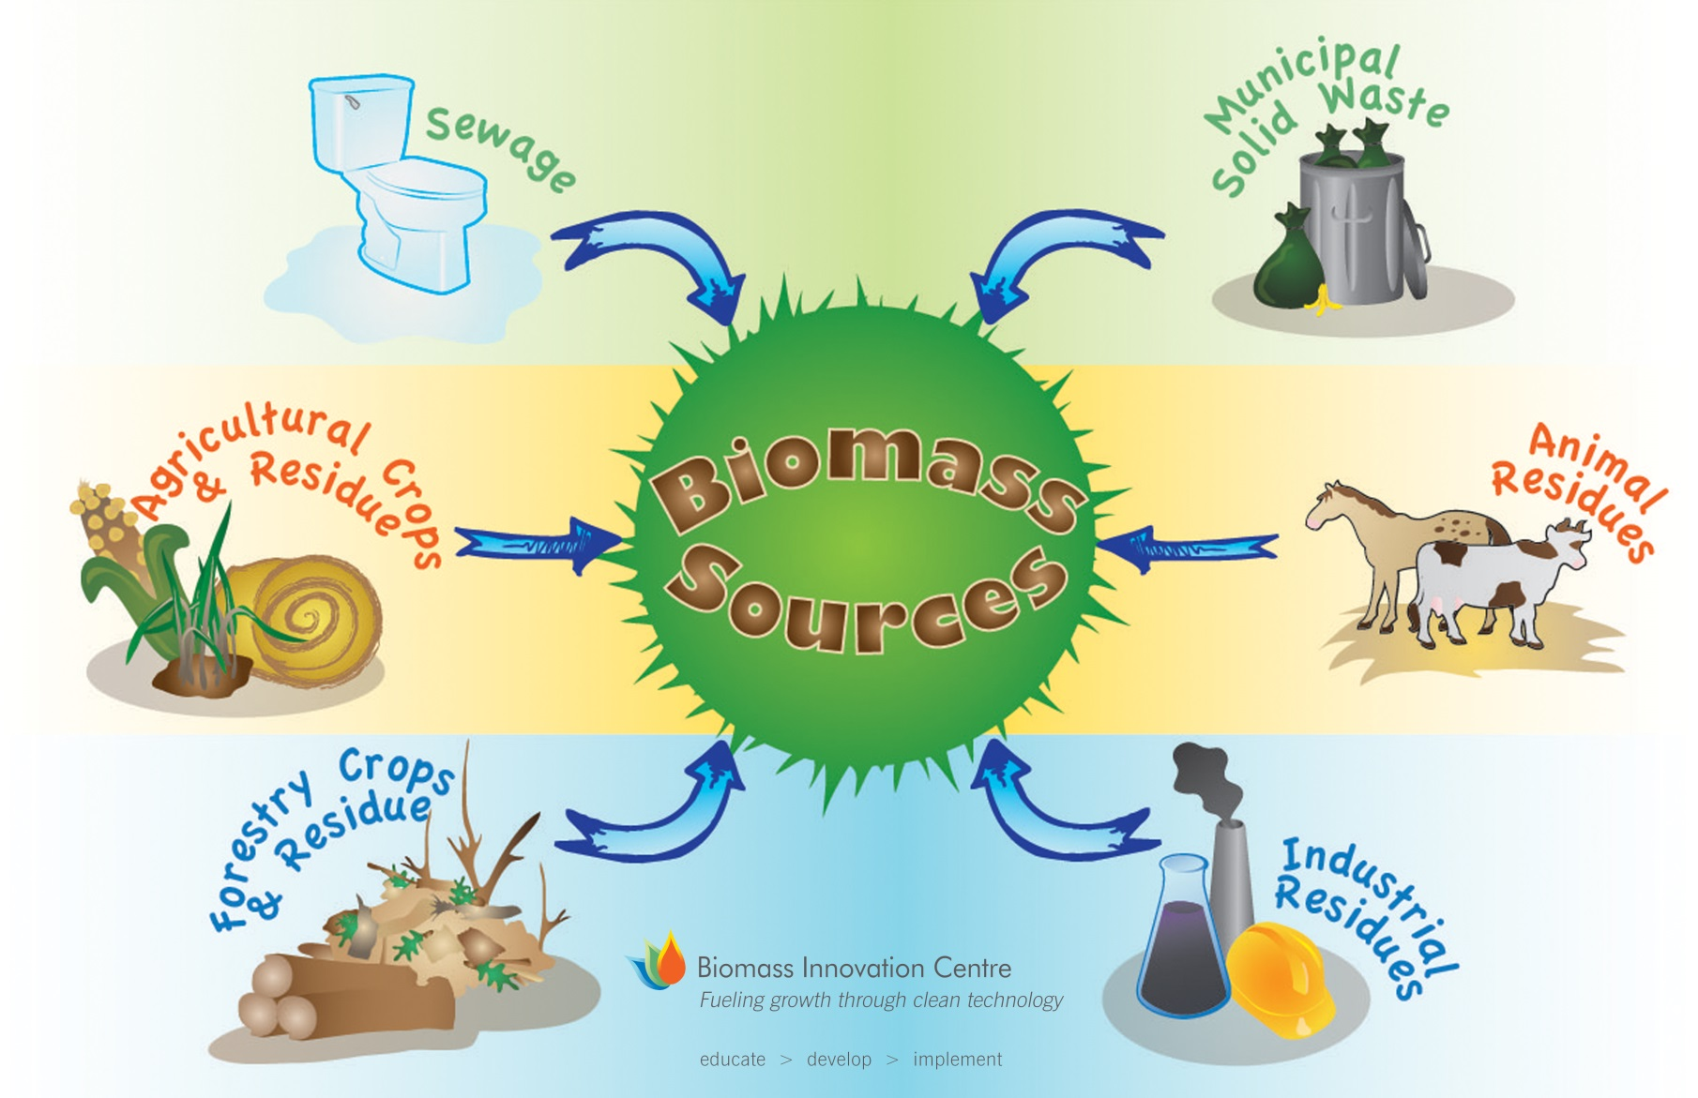
9.2.1 Καύσιμα – Βιομάζα

Slide 6
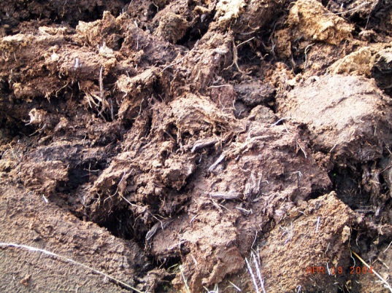
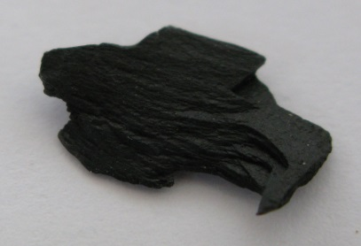
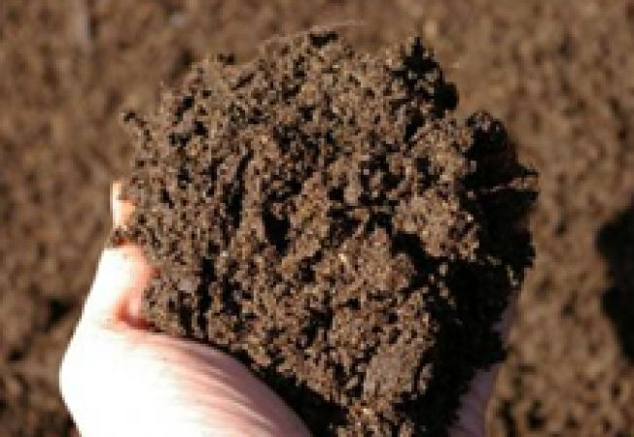
9.2.2 Ορυκτοί άνθρακες – Προέλευση
Φυτική ύλη → εγκλεισμός σε κοιτάσματα
Κινήσεις φλοιού + θερμοκρασίες → σήψη + συμπίεση → τύρφη
Επιπλέον συμπίεση + θερμοκρασία → απομάκρυνση πτητικών ουσιών → συμπαγής λιγνίτης
Πάροδος χρόνου → πλουσιότεροι σε άνθρακα (250.000.000 χρόνων!)
Διαρκής σχηματισμός τύρφης και σήμερα (μικροοργανισμοί σε έλη)
  1m πάχος/300 χρόνια βόρεια κλίματα
  1m πάχος/150 χρόνια τροπικά κλίματα

Slide 7
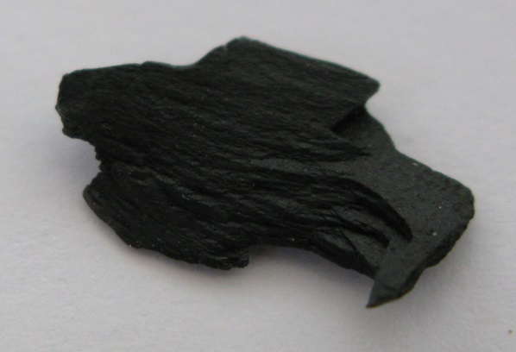
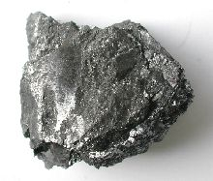
9.2.2 Ορυκτοί άνθρακες - Τύποι
Τύρφη: Πολλή υγρασία, σαφή συστατικά ξύλων
Λιγνίτες: καστανό χρώμα, ξυλώδης/αργλιώδης όψη
Υποπισσούχοι άνθρακες: μαύροι λιγνίτες
Πισσούχοι άνθρακες: στρώσεις, ρητινούχα συστατικά
Ημιπισσούχοι άνθρακες: «υπερπισσούχοι», πολύ C, δυνατοί
Ανθρακίτες: πολύ C, λίγα πτητικά → δύσκολη ανάφλεξη
Ημιάνθρακες: Μαλακότεροι ανθρακίτες, πτητικά

Slide 8
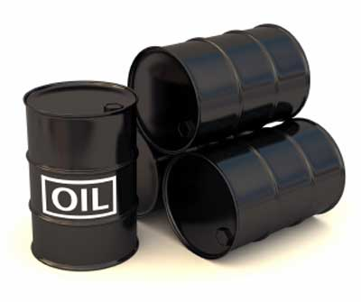
9.2.3 Πετρέλαιο
Οικονομική σημασία
Θεωρία οργανικής προέλευσης (=φυτικοί & οργανικοί οργανισμοί εγκλωβίστηκαν στη γη → συμπίεση + θερμοκρασία)
Ιστορικές αναφορές (Ηρόδοτος, Πλούταρχος: άσβηστες φωτιές, Κίνα: εξορύξεις, προστασία σχοινιών πλοίων από θάλασσα)
Πετρέλαιο σε υπόγειες κοιλότητες, μαζί με εγκλωβισμό αέρα στο άνω μέρος (εντοπισμός από ανάκλαση ηχητικού κύματος)
Γεωτρύπανο → η πίεση του αερίου ωθεί το πετρέλαιο προς τα πάνω (συνέχιση με αντλίες)

Slide 9
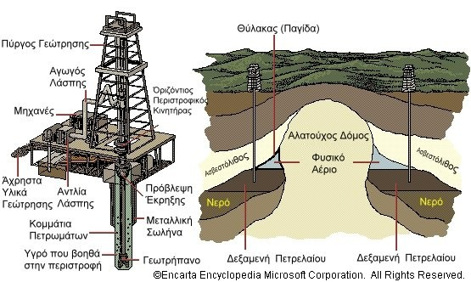
9.2.3 Πετρέλαιο

Slide 10
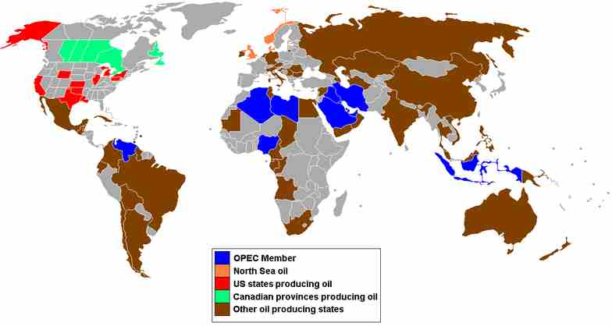
9.2.3 Πετρέλαιο

Slide 11
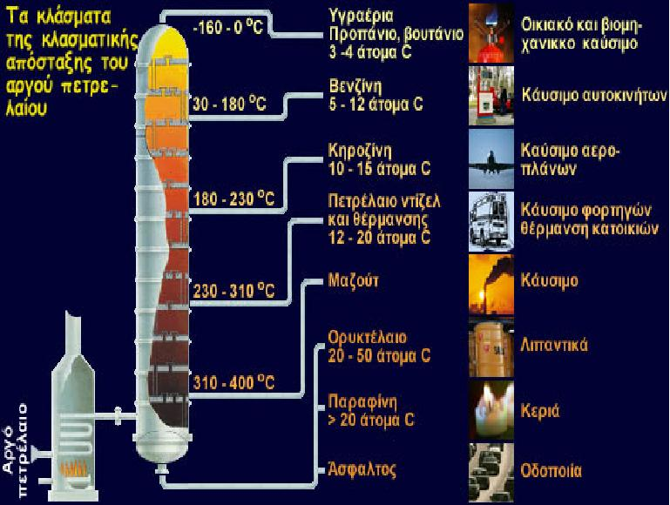
9.2.3 Πετρέλαιο – Διύλιση
Αργό πετρέλαιο → θέρμανση → απόσταξη → ΔΙΑΧΩΡΙΣΜΟΣ ΣΥΣΤΑΤΙΚΩΝ ΑΝΑΛΟΓΩΣ ΜΕ ΣΗΜΕΙΟ ΖΕΣΗΣ

Slide 12
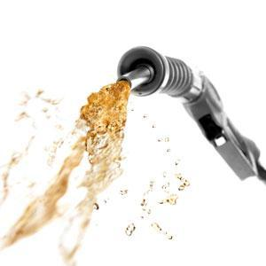
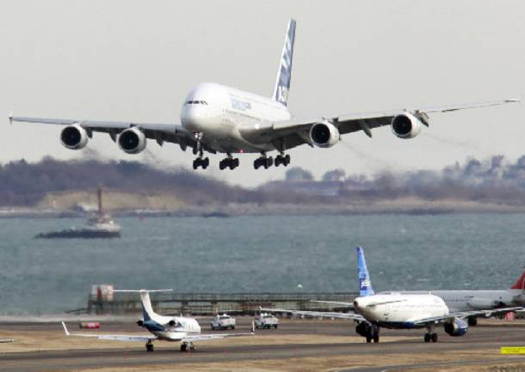
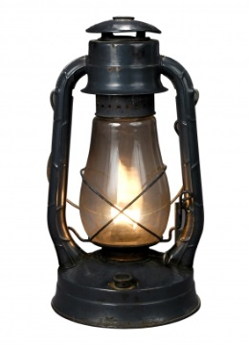
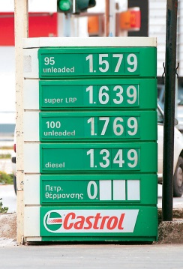
9.2.3 Πετρέλαιο – Κλάσματα διύλισης
Βενζίνη (35-200 ºC)
  Ανώτερα κλάσματα
  Λίγα άτομα C
  Βενζινοκινητήρες αυτοκινήτων
Κηροζίνη/Φωτιστικό πετρέλαιο (150-300 ºC)
  Φωτιστικό μέσο
  Θερμαντικό μέσο
  Κίνηση
  Διαλυτικό μέσο
Πετρέλαιο DIESEL/αεριέλαιο/πετρέλαιο εσωτερικής καύσης
  Υψηλή θερμογόνος δύναμη
Πετρέλαιο εξωτερικής καύσης (<380ºC)
  Βιομηχανίες, εργοστάσια, πλοία, τρένα

Slide 13
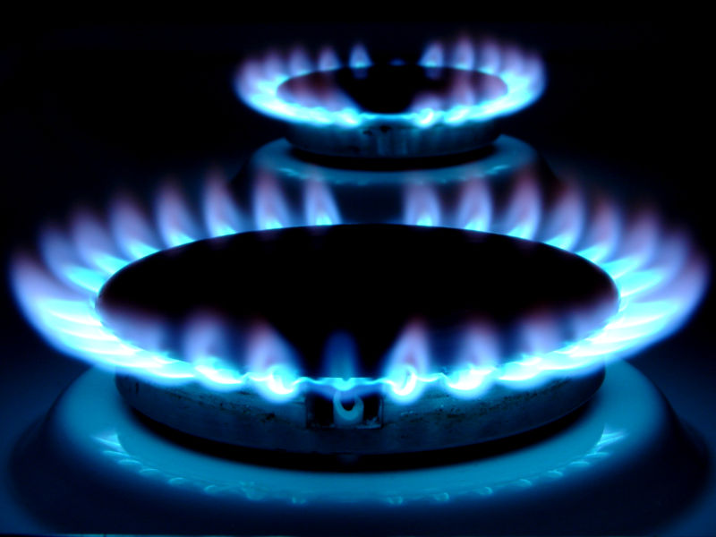
9.2.4 Καύσιμα αέρια
Φυσικό αέριο/Γαιαέριο
Φωταέριο
Υγραέριο
Υδαταέριο
Ανθρακαέριο
Αέρια υψικαμίνων
Βιοαέριο
Ακετυλένιο/Ασετυλίνη

Slide 14
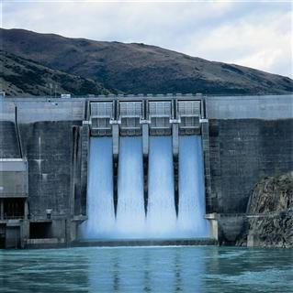
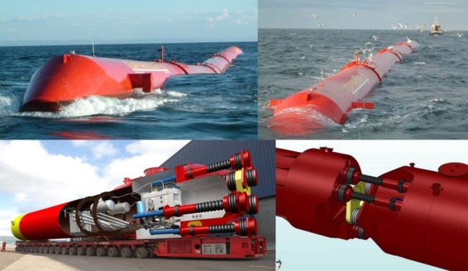
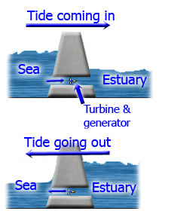
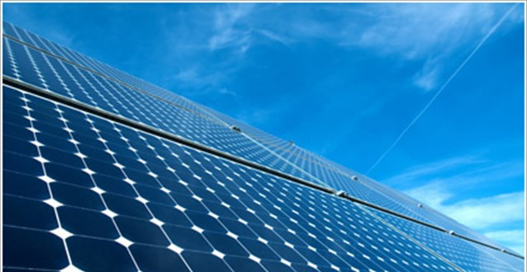
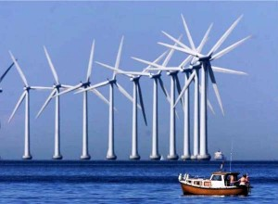
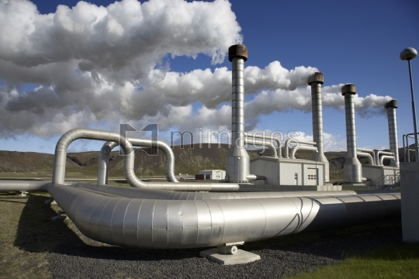
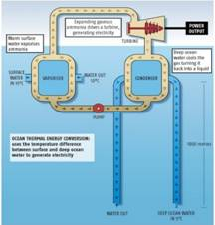
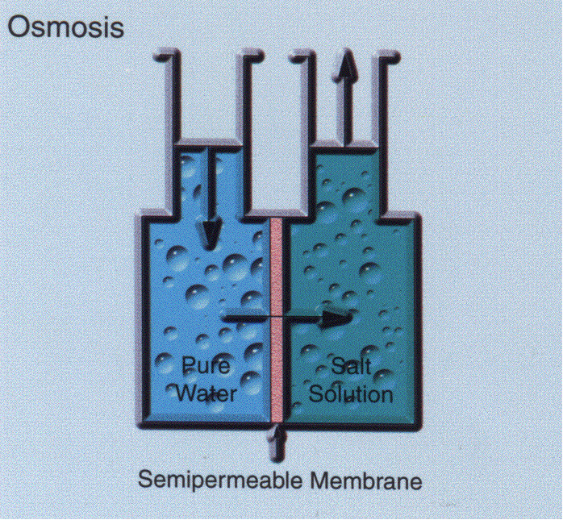
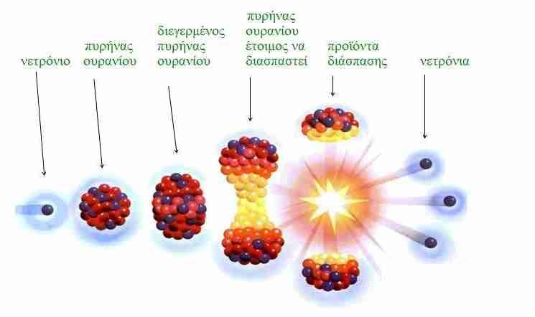
Άλλες ενέργειες
Ενέργεια ποταμών
Ενέργεια κυμάτων
Ενέργεια παλιρροιών
Ηλιακή ενέργεια
Αιολική ενέργεια
Γεωθερμική ενέργεια
Θερμική ενέργεια ωκεανών
Ώσμωση
Πυρηνική ενέργεια

Slide 15
Τα φωτοβολταϊκά συστήματα επιβαρύνουν το περιβάλλον;
Τα φωτοβολταϊκά συστήματα δεν επιβαρύνουν το περιβάλλον.
Ενδεικτικά, δεν απαιτούνται:
καύσιμα,
δεν παράγονται καυσαέρια,
δεν έχουμε ηχορύπανση.

Slide 16

Τα φ/β συστήματα στην Ελλάδα
Στην Ελλάδα τα τελευταία χρόνια έχουν εγκατασταθεί πολλά φωτοβολταϊκά πάρκα για την παραγωγή ηλεκτρικής ενέργειας.
τα πλεονεκτήματα είναι περισσότερα από τα μειονεκτήματα.
Η μελέτη είχε αρχίσει από τη δεκαετία του ’80.

